Slide 1
第16讲 排序算法2
哈尔滨工业大学（深圳）
计算机科学与技术学院

Slide 2
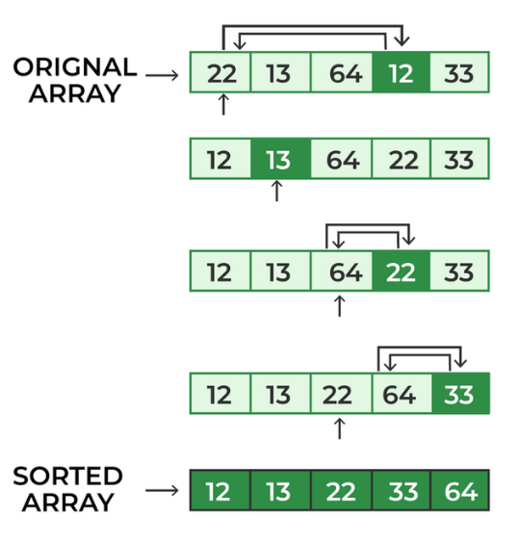
选择排序
每次迭代开始前，数组前部为有序序列，后部为无序序列。
每一次迭代从无序序列中选取最小值，跟有序序列后的第一个元素交换，使得有序序列的长度增加1，无序数列的长度减少1。
算法迭代n-1次后，整个数组变得有序。复杂度为O(n^2)。

Slide 3
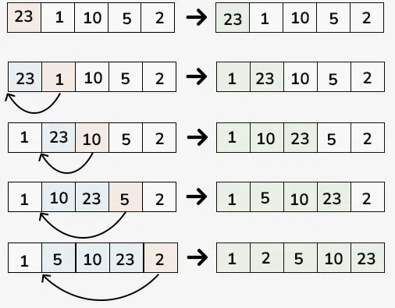
插入排序
每次迭代开始前，数组前部为有序序列，后部为无序序列。
每一次迭代，选择无序序列的第一个元素，将其插入到前面的有序序列中的合适位置，使得插入后新的序列依然有序，序序列的长度增加1，无序数列的长度减少1。
算法迭代n-1次后，整个数组变得有序。复杂度为O(n^2)。

Slide 4
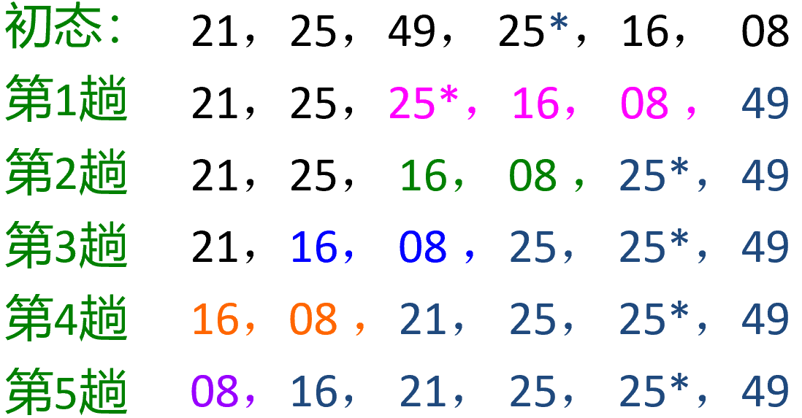
冒泡排序
每次迭代开始前，数组后部为有序序列，前部为无序序列。
每一次迭代，通过比较相邻元素的大小，把无序数组中的最大值交换到无序序列的尾部。
这个无序序列中的最大值跟后面的有序数列组合，使得后部的有序序列长足增加1，无序数列的长度减少1。
复杂度为O(n^2)。

Slide 5
现有排序算法分析
三种排序方式都是从数组的一个端点开始，逐步增减有序数列的长度，每次迭代，就增加一个有序的元素。通过n-1次迭代后，整个数组变得有序。
固定了有序数组的增长方向，每次要增加一个有序元素：
遍历剩下的无序元素（选择排序、冒泡排序）
遍历已经完成排序的有序元素（插入排序）
平均下来，每次遍历的复杂度都是O(n)
有没有可能，不按照固定的顺序来增加有序元素的数量呢？

Slide 6
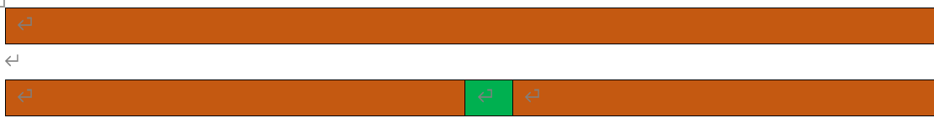
改进思路
如果能像我们前面的折半查找那样，每确定一个有序的元素，就让剩下的无序元素的遍历空间减半，是不是就能让我们的排序算法的时间复杂度显著降低？
对于一个无序的数组，理想情况下，我们希望能够找到一个元素（绿块）。
这个元素恰好能把无序数组分成元素数量相等的两部分：
前面的元素都比它小
后面的元素都比他大
这个绿块可以固定下来，它在有序数组中的位置也确定了。

Slide 7
改进思路
在剩下的无序的区间上，接着重复上面操作，找一个元素把区间接着切成两半。
等到区间长度是1的时候，结束。
如何恰好找到一个元素，让这个元素把无序区间分成数量相等的两份？
随便找个元素：直接选择无序区间的第一个元素，用它来做我们的基准元素
Notes:
比如它前面有k个元素，那么它就排在有序数组下标为k的位置。
这样做有什么好处呢？
这个绿块确定后，我们可以发现，剩余的无序元素被分成了两块，我们对这些元素进行遍历，让其变得有序的时候遍历的空间变成了一半，这个就跟我们的折半查找很像了。
但是，这里有一个问题。如何恰好找到一个元素，让这个元素把无序区间分成数量相等的两份，一份都比这个元素大，一份都比这个元素小。这个问题相当复杂，当前阶段我们能想到的办法，就是对这个无序数组排个序，取中间的那个元素。但是，这样就本末倒置了。我们想要加速排序算法，结果要先排个序来确定一个有序元素。那么，寻找这样的元素有没有其他办法。其实是有的，这个问题的简化版本就是中位数问题，大家后面学习数据结构和算法的时候还会碰到这个问题，到时候大家再深入探究。
那既然很难在O（n）的时间内找到理想元素来划分区间，那我们能不能退而求其次。随便找个元素来做这件事呢。其实是可以的，我们的快排就是这样做的。选择哪个元素呢，我们可以直接选择，无序区间的第一个元素，用它来做我们的基准元素。通过移动，把它放到排序后它应该在的位置，然后它左侧的元素都比它小，右侧元素都比它大。这样，我们就完成了一次迭代。让一个元素变得有序了。后面我们可以用递归的思想，分别对左侧无序区间和右侧无序区间进行同样的递归操作。直到每个区间只有一个元素的时候终止。

Slide 8
快速排序
基本思想
任取待排序对象序列中的某个对象v(枢轴，基准，支点)，按照该对象的关键字大小，将整个序列划分为左右两个子序列；
(1)左侧子序列中所有对象的关键字都小于或等于对象v的关键字；
(2)右侧子序列中所有对象的关键字都大于或等于对象v的关键字；
(3)对象v则排在这两个子序列中间(也是它最终的位置)。
Notes:
好，思想很简单。难点在哪？怎么操作能把这个基准元素放到它应该在的位置，使得它左侧的元素都不大于它，它右侧的元素都不小于它呢？这里呢，我们给大家介绍一种方法。
由于我们选择最左侧的元素作为基准，刚开始基准在最左侧。从最右侧开始找比基准小的元素，这个元素在基准右侧但是比基准小，不合理。为了让它变得合理，我们把它和基准换一下。然后，我们再从左侧找，找到第一个比基准大的元素，这个元素比基准大且再基准左侧，也不合理。我们再次将其与基准交换。然后，我们再取右边找不合理元素与基准交换，之前已经找过的区域可以排除，不重复找。然后左右交替寻找不合理的元素与基准交换，直到左侧遍历的下标跟右侧的下标相遇。这时候我们就成功把基准移动到了它应该在的位置。具体

Slide 9
快速排序
示例演示
s
R[0]
52
52
52
52
23
14
80
low
low
low
low
high
high
high
high
high
high
设 R[s]=52 为枢轴
要求R[high].key ≥ 枢轴的关键字
要求R[low].key ≤ 枢轴的关键字
两个指针相对走，碰上的位置就是枢轴的位置
Notes:
通常可选第一个记录作为枢轴；
可以不用交换

Slide 10
快速排序的一趟排序过程
初始关键字 49 49* 65 97 17 27 50
low
high
high
一次交换 27 49* 65 97 17 49 50
low
low
high
二次交换 27 49* 49 97 17 65 50
low
high
三次交换 27 49* 17 97 49 65 50
low
high
四次交换 27 49* 17 49 97 65 50
high
完成一趟排序
low
不稳定
Notes:
数组实现方法；

Slide 11
算法关键语句
初始关键字 49 49* 65 97 17 27 50
low
high
high
pivotkey=L->r[low].key;
while ((low<high)&& (L->r[high].key>=pivotkey))
--high;
L->r[low] ←→ L->r[high];
一次交换 27 49* 65 97 17 49 50
low
low
high
while ((low<high)&& (L->r[low].key<=pivotkey))
++low;
L->r[low] ←→ L->r[high];

Slide 12
快速排序——算法
int Partition(SqList *L, int low, int high) {
KeyType pivotkey;pivotkey = L->r[low].key;
while (low<high) {
while ((low<high)&& (L->r[high].key>=pivotkey)) --high;
L->r[low] ←→ L->r[high];
while ((low<high)&& (L->r[low].key<=pivotkey)) ++low;
L->r[low] ←→ L->r[high];
}
return low; // 返回枢轴位置
} // Partition
Notes:
一趟排序，一次划分。。。

Slide 13
快速排序——算法
void QSort (ElemType R[], int low, int high ) {
// 对记录序列R[low..high]进行快速排序
if (low <high-1) { // 长度大于1
pivotloc = Partition(L, low, high); // 将R[low..high] 进行一次划分
Qsort(R, low, pivotloc-1); // 对低子序列递归排序，pivotloc是枢轴位置
Qsort(R, pivotloc+1,high); // 对高子序列递归排序
}
} // QSort
Notes:
递归调用，多次划分

Slide 14
最佳情况
每次分区操作都能将数组均匀地划分为两部分。
需要多少次递归调用能将区间化为长度是1的区间呢？log n次
递归深度相同的调用：
分区操作总共需要 O(n) 的时间，也即同一深度所有分区的长度之和。因此，总的时间复杂度为 O(n log n)。

Slide 15
最坏情况
最坏情况发生在基准选择不当，导致每次分区只将一个元素放入一侧，而另一侧为空。
例如：若数组已经有序且每次都选择第一个或最后一个元素作为基准，则分区将非常不平衡。
递归深度达到 n，对于同一深度的调用其区间划分的复杂度之和为O(n)，此时算法的时间复杂度为 O(n²)。

Slide 16
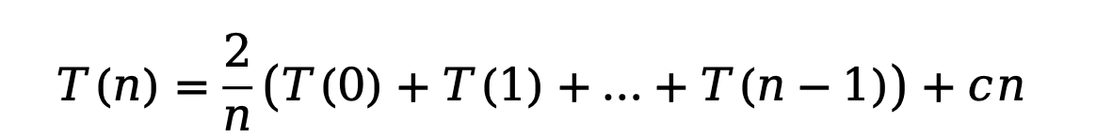
平均情况
左侧 | 0 | 1 | 2 | … | n-3 | n-2 | n-1
右侧 | n-1 | n-2 | n-3 | … | 2 | 1 | 0
我们简单回忆一下，算法的时间复杂度是不是应该是一个关于输入规模n的函数，对于一个长度是n的序列的快排算法，我们不妨设它的时间复杂度函数为T(n)。那么，根据我们的基准选择，可能会把把区间划分为如下形式
每种形式都是等概率出现的，那么平均复杂度为：
$$T\left(n\right)=\frac{2}{n}\left(T\left(0\right)+T\left(1\right)+…+T\left(n−1\right)\right)+cn$$
cn表示划分长度为n的区间的操作的时间复杂度。

Slide 17
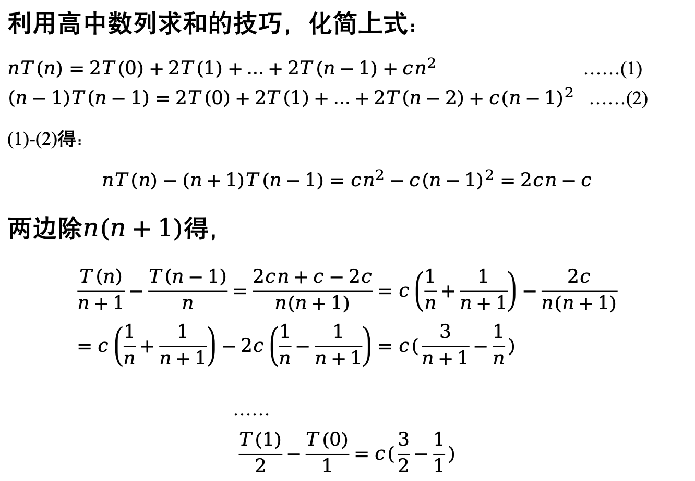
利用高中数列求和的技巧，化简上式：
$nT\left(n\right)=2T\left(0\right)+2T\left(1\right)+…+2T\left(n−1\right)+cn^{2}$ ……(1)
$\left(n−1\right)T\left(n−1\right)=2T\left(0\right)+2T\left(1\right)+…+2T\left(n−2\right)+c{(n−1)}^{2}$ ……(2)
(1)-(2)得：
$$nT\left(n\right)−(n+1)T\left(n−1\right)=cn^{2}−c{\left(n−1\right)}^{2}=2cn−c$$
两边除$n(n+1)$得，
$$\frac{T\left(n\right)}{n+1}−\frac{T\left(n−1\right)}{n}=\frac{2cn+c−2c}{n\left(n+1\right)}=c\left(\frac{1}{n}+\frac{1}{n+1}\right)−\frac{2c}{n\left(n+1\right)}=c\left(\frac{1}{n}+\frac{1}{n+1}\right)−2c\left(\frac{1}{n}−\frac{1}{n+1}\right)=c(\frac{3}{n+1}−\frac{1}{n})$$
……
$$\frac{T(1)}{2}−\frac{T\left(0\right)}{1}=c(\frac{3}{2}−\frac{1}{1})$$

Slide 18
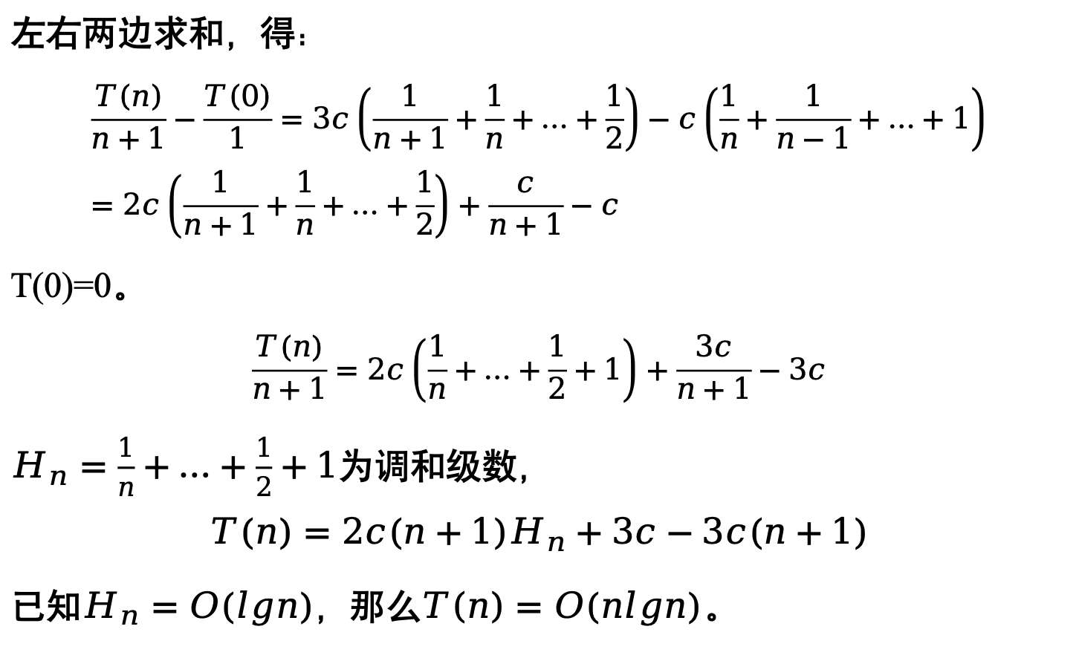
左右两边求和，得：
$$\frac{T\left(n\right)}{n+1}−\frac{T\left(0\right)}{1}=3c\left(\frac{1}{n+1}+\frac{1}{n}+…+\frac{1}{2}\right)−c\left(\frac{1}{n}+\frac{1}{n−1}+…+1\right)=2c\left(\frac{1}{n+1}+\frac{1}{n}+…+\frac{1}{2}\right)+\frac{c}{n+1}−c$$
T(0)=0。
$$\frac{T\left(n\right)}{n+1}=2c\left(\frac{1}{n}+…+\frac{1}{2}+1\right)+\frac{3c}{n+1}−3c$$
$H_{n}=\frac{1}{n}+…+\frac{1}{2}+1$为调和级数，
$$T\left(n\right)=2c{\left(n+1\right)H}_{n}+3c−3c\left(n+1\right)$$
已知$H_{n}=O(lgn)$，那么$T\left(n\right)=O(nlgn)$。

Slide 19
快排改进
有没有什么改进策略，可以优化快排的速度。
随机选择基准
三数取中法
选择三个元素：从数组的头部（第一个元素）、尾部（最后一个元素）和中间位置（数组的中间元素）中选出三个元素。
比较三个元素：对这三个元素进行比较，选出其中的中间值（即既不是最大值，也不是最小值的那个元素）。
使用中间值作为基准：将选出的中间值作为基准来进行分区操作，从而避免基准选择过于偏向数组的两端，减小不平衡分区的概率。

Slide 20
对排序算法应该从以下几个方面综合考虑：
⑴时间复杂度；
⑵空间复杂度；
⑶稳定性；
⑷算法简单性；
⑸待排序记录个数n的大小；
⑹记录本身信息量的大小；
⑺关键字值的分布情况。

Slide 21
⑴时间复杂度比较：
排序方法 | 平均情况 | 最好情况 | 最坏情况
直接插入排序 | O(n²) | O(n) | O(n²)
起泡排序 | O(n²) | O (n) | O(n²)
快速排序 | O(nlog₂n) | O(nlog₂n) | O(n²)
直接选择排序 | O(n²) | O(n²) | O(n²)
(二路)归并排序 | O(nlog₂n) | O(nlog₂n) | O(nlog₂n)
Notes:
现在我们来计算X的期望。对于每个可能的划分，我们都可以计算出其对应的划分深度，然后计算所有这些划分深度与其对应的概率的乘积之和，这就是X的期望。

Slide 22
⑵空间复杂度比较和⑶稳定性比较：
排序方法 | 辅助空间 | 稳定性/不稳定举例
直接插入排序 | O(1) | 是
起泡排序 | O(1) | 是
快速排序 | O(log₂n) ~O(n) | 否/2,2’,1
直接选择排序 | O(1) | 否/2,2’,1
(二路)归并排序 | O(n) | 是
2025/11/27

Slide 23
不同排序方案应用场景
(1)若 n 较小(如 n ≤ 50)，可采用直接插入或直接选择排序。
当记录规模较小时，直接插入排序较好；否则因为直接选择移动的记录数少于直接插人，应选直接选择排序为宜。
(2)若文件初始状态基本有序(指正序)，则应选用直接插入、冒泡或随机的快速排序为宜；且以直接插入排序最佳。
(3)若 n 较大，则应采用时间复杂度为O( nlgn )的排序方法：
快速排序、归并排序。

Slide 24
不同排序方案应用场景
⑷算法简单性比较：从算法简单性看，
一类是简单算法，包括直接插入排序、直接选择排序和起泡排序；
另一类是改进后的算法，包括快速排序和归并排序，这些算法都很复杂
⑸待排序的记录个数比较：从待排序的记录个数n的大小看，
n越小，采用简单排序方法越合适；
n越大，采用改进的排序方法越合适。
因为n越小，O(n²)同O(nlog₂n)的差距越小，并且输入和调试简单算法比输入和调试改进算法要少用许多时间。

Slide 25
不同排序方案应用场景
⑹记录本身信息量比较：
记录本身信息量越大，移动记录所花费的时间就越多，所以对记录的移动次数较多的算法不利。
⑺关键字值的分布情况比较：
当待排序记录按关键的值有序时，
插入排序和起泡排序能达到O(n)的时间复杂度；
对于快速排序而言，这是最坏的情况，此时的时间性能蜕化为O(n²)；
选择排序和归并排序的时间性能不随记录序列中关键字的分布而改变。

Slide 26
对100万个数据排序统计结果(单位：毫秒)
序号 | 排序方法 | 平均情况 | 最坏情况（逆序） | 最好情况（正序）
1 | 冒泡排序 | 549432.000 | 1534035.000 | 366936.000
 | 选择排序 | 478694.000 | 587240.000 | 367658.000
 | 插入排序 | 253115.000 | 515621.000 | 0.897
4 | 归并排序 | 70.000 | 140.000 | 61.000
5 | 快速排序 | 31. 500 | 93.000 | 30.000

Slide 27
本章小结
熟练掌握：
直接插入排序、冒泡排序、快速排序、简单选择排序、归并排序的思想和算法。充分了解各种排序算法的应用背景和优缺点。
重点学习：
加强各种排序算法在实际应用中的训练，提高实际应用水平。

Slide 28
结构体中使用动态内存
补充一下
栈结构体中使用动态内存
//----- 栈的动态存储表示 ----- #define STACK_INIT_SIZE 100; //栈容量 #define STACKINCREMENT 10; //栈增量 typedef struct { DataType *base; //基地址 DataType *top; //栈顶 int stacksize; //栈容量 } SqStack;
//----- 栈的初始化----- Status InitStack (SqStack *S) // 构造一个空栈S { S->base=(DataType*)malloc(STACK_INIT_SIZE* sizeof(DataType)); if (!S->base) exit (OVERFLOW); //存储分配失败 S->top = S->base; S->stacksize = STACK_INIT_SIZE; return OK; }
Notes:
这里Status 是一个预定义的枚举类型，包括{OK, ERROR}等项

Slide 29
结构体中使用动态内存
栈结构体中使用动态内存
//----- 栈的动态扩容----- Status Push (SqStack *S, DataType e) { if (S->top - S->base >= S->stacksize) //栈满，追加存储空间 { DataType * temp = NULL; temp = (DataType *) realloc ( S->base, (S->stacksize + STACKINCREMENT) * sizeof (DataType)); if (!temp) exit (OVERFLOW); //存储分配失败 S->base = temp; //存储分配成功，原来的S->base失效 S->top = S->base + S->stacksize; S->stacksize += STACKINCREMENT; } S->top++; *(S->top) = e; //先移动指针再传数据 return OK; }
Notes:
在C语言中，指针减法是一种计算两个指针之间差异的操作，这种差异是以它们所指向的元素类型的大小为单位的。当两个相同类型的指针进行减法操作时，结果表示它们之间相隔的元素数量，而不是字节数。这种操作通常用于确定数组中两个元素之间的距离。
realloc() 可能会将内存块移动到新的位置（如果在原位置没有足够的空间容纳新的大小）。如果移动成功，ptr 会指向新位置。需要特别注意，旧的 ptr 指针需要被更新为 realloc() 返回的新地址。
如果内存分配失败，realloc() 返回 NULL，而原始的内存块不会被释放。为避免内存泄漏，应该使用一个临时指针来接收 realloc() 的返回值，并检查是否为 NULL。

